Slide 1
3.3 命题公式及其真值表

Slide 2
本讲内容
1、
命题公式的定义
2、
命题的符号化
3、
命题公式的真值表
4、
命题公式的类型

Slide 3
有了前面的两节内容, 就可以得到命题逻辑的符号体系.
1. 命题公式(proposition formula)的定义
逻辑函数(logical function)
逻辑表达式(logical expression), 其中的常量是逻辑常量1和0, 其中的变元是命题变元或逻辑变量.

Slide 4
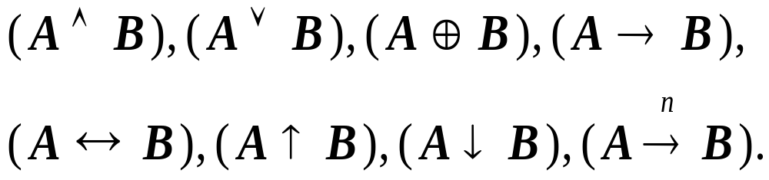
命题公式是由命题常量、命题变元、逻辑联结词、左圆括号及右圆括号构成的有意义(well-formed)的符号串, 其严格定义需借助于递归定义方式给出.
定义： (1)1, 0, p, q, r, …
(2)A ⇒ (¬A)
(3)A, B ⇒
(4)有限次应用(1)(2)(3)所得到的符号串是仅有的命
题公式.

Slide 5
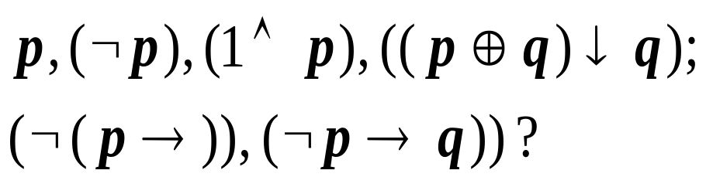
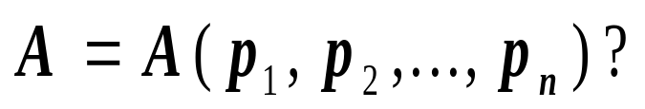
命题公式可称为合式公式(Well-Formed Formula, WFF)或简称为公式,其全称为命题合式公式, 是书写正确、含义清楚的表达式或者说符号串.
借助于函数给命题公式下定义.

Slide 6
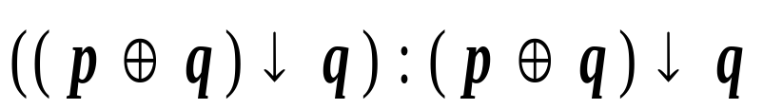
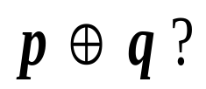
可以省略括号的约定:
(1) 最外层的括号可以省略.
在形成最终的命题公式时, 所有的中间过程得到的命题公式,包含其本身,都称为该命题公式的子公式.

Slide 7
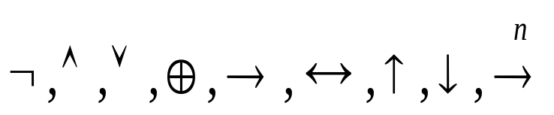
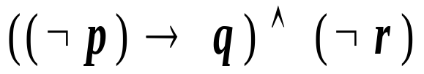
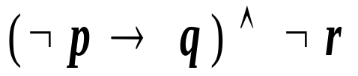
(2) 9个联结词运算的优先顺序依次为:
符合本约定的有些括号可以不写. 如命题公式
注意：这种规定不是唯一的.

Slide 8

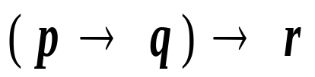
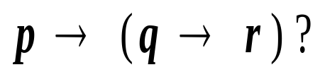
(3)同级运算从左至右依次进行. 如
实际上, 在对命题进行符号化时, 只要书写正确的逻辑函数都是命题公式.

Slide 9
本讲内容
1、
命题公式的定义
2、
命题的符号化
3、
命题公式的真值表
4、
命题公式的类型

Slide 10
2.命题的符号化
命题的符号化就是使用符号—命题变元、逻辑联结词和括号将所给出的命题表示出来.
  一方面说明符号体系来源于实际问题.
  另一方面也是给出进一步学习逻辑演算系统的语义解释时的一种标准模型.

Slide 11
命题的符号化的步骤:
Step 1 找出所给命题的所有原子命题, 并用小写英文字母或带下标表示；
Step 2 确定应使用的联结词,进而将原命题用符号表示出来.

Slide 12
例3-7 将下列命题符号化.
(1)天气很好或很热.
(2)如果张三和李四都不去,那么我就去.
(3)仅当你走, 我留下.
(4)我今天进城, 除非天下雨.
(5)你只有刻苦学习, 才能取得好成绩.

Slide 13

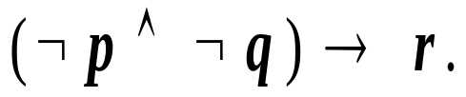

解：(1) 用 p:天气很好, q:天气很热
“天气很好或很热”可符号化为
(2)用p: 张三去, q: 李四去, r: 我去.
则原命题可符号化为
(3)用p: 你走, q: 我留下
则“仅当你走, 我留下”可符号化为

Slide 14


(4)p: 我今天进城, q: 天下雨.
除非 = 如果不.
(5)p:你刻苦学习, q: 你取得好成绩.

Slide 15
本讲内容
1、
命题公式的定义
2、
命题的符号化
3、
命题公式的真值表
4、
命题公式的类型

Slide 16
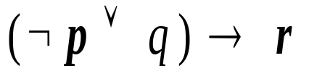
3. 命题公式的真值表
命题公式的真值表就是命题公式的取值情况表.
若对中出现的每个命题变元都指定一个真值1或者0, 就对命题公式A进行了一种真值指派或一个解释, 而在该指派下会求出公式A的一个真值. 将A的所有可能的真值指派以及在每一个真值指派下的取值列成一个表,就得到命题公式A的真值表(truth table).
例3-8 写出命题公式 的真值表.

Slide 17
p q r | ¬p | ¬p∨q | (¬p∨q)→ r
1 1 1 | 0 | 1 | 1
1 1 0 | 0 | 1 | 0
1 0 1 | 0 | 0 | 1
1 0 0 | 0 | 0 | 1
0 1 1 | 1 | 1 | 1
0 1 0 | 1 | 1 | 0
0 0 1 | 1 | 1 | 1
0 0 0 | 1 | 1 | 0

Slide 18
要求大家能准确写出一个命题公式的真值表, 这是本节的重点内容,当然必须牢记联结词的运算表才行.
由表知,含3个命题变元的命题公式有2³=8种不同的真值指派. 很显然,含2个命题变元的命题公式有2²=4种不同的真值指派.
含n个命题变元的命题公式的不同的真值指派有2^{n}种.

Slide 19
本讲内容
1、
命题公式的定义
2、
命题的符号化
3、
命题公式的真值表
4、
命题公式的类型

Slide 20
4.命题公式的类型
(1)在任何指派下均取真的命题公式称为永真式或重言式(tautology)；
(2)在任何指派下均取假的命题公式称为永假式或矛盾式(contradiction)；
(3)至少有一种指派使其为真的命题公式称为可满足式(satisfactable formula)；

Slide 21
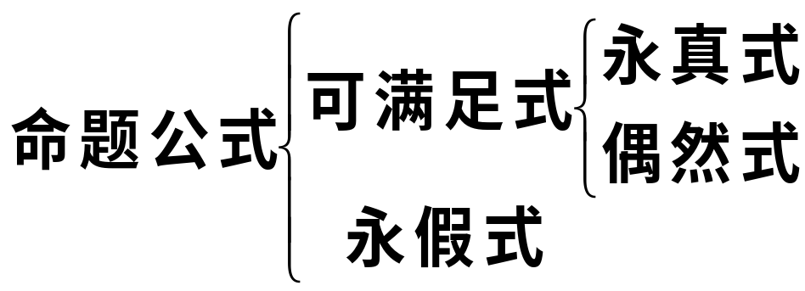
(4)至少有一种指派使其为真同时至少有一种指派使其为假的命题公式称为中性式(偶然式) (contingency).

Slide 22
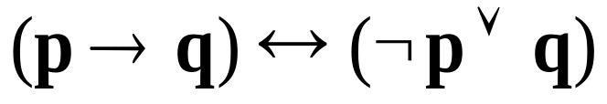
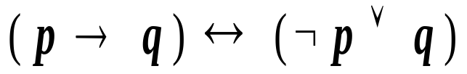
例3-9 永真式？
真值表法?
p q | p→q | ¬p∨q
1 1
1 0
0 1
0 0

Slide 23
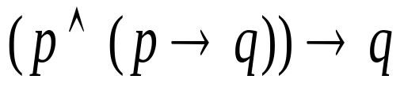
例3-10 证明 是永真式
证明：
假设
由A =1可推出B = 1, 则A → B永真.
由B =0可推出A = 0, 则A → B永真.
取值法 (本质上是真值表法)

Slide 24
最后介绍永真式的代入定理RS(Rule of Substitution).
定理 3-1 (永真式的代入定理)
代入实例
如何使用?

Slide 25
小结
命题公式的定义
命题的符号化
命题公式的真值表
命题公式的类型
第<number>页

Slide 26
TＨＥ ＥＮＤ

